Slide 1
学历算法
关于本科、硕士和博士的区别讨论

Slide 2
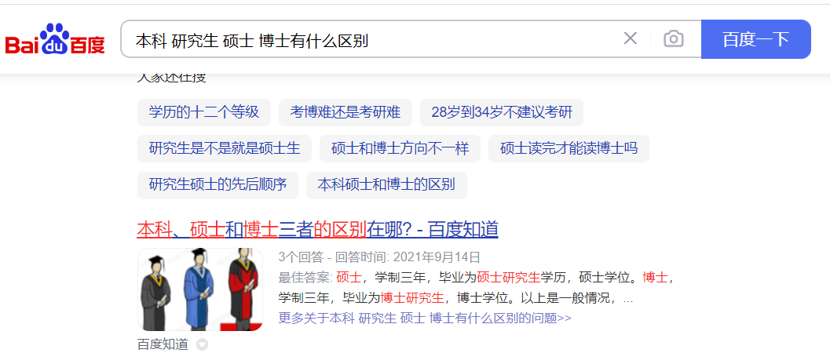
百度

Slide 3
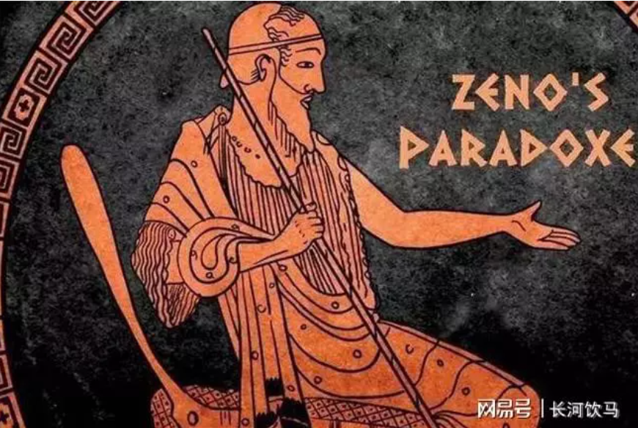
知识圆圈说
故事是这样的：一次，一位学生问芝诺：“老师，您的知识比我的知识多许多倍，您对问题的回答又十分正确，可是您为什么总是对自己的解答有疑呢?
芝诺顺手在桌上画了一大一小两个圆圈，并指着这两个圆圈说：“大圆圈的面积是我的知识，小圆圈的面积是你们的知识。我的知识比你们多。这两个圆圈的外面就是你们和我无知的部分。大圆圈的周长比小圆圈长，因此，我接触的无知的范围也比你们多。这就是我为什么常常怀疑自己的原因。
https://m.163.com/dy/article/G33M5U2G0545L4F5.html

Slide 4
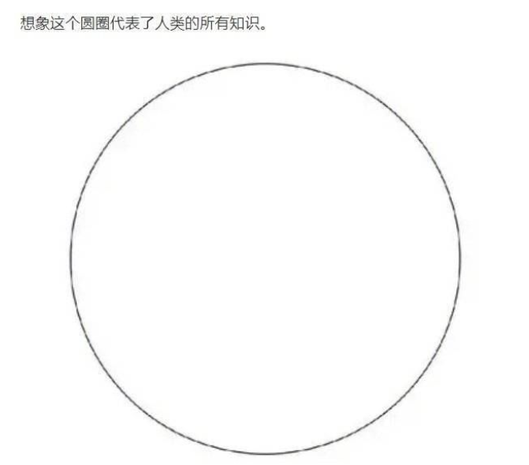
一张图告诉你本科硕士博士的区别
http://www.360doc.com/content/19/0215/15/60426086_815136453.shtml

Slide 5
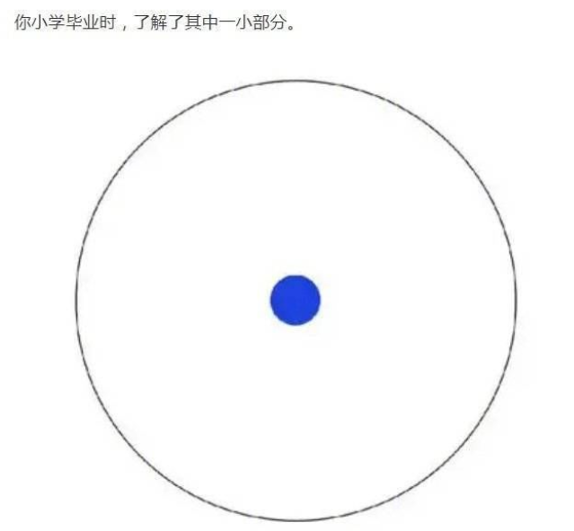
小学毕业

Slide 6
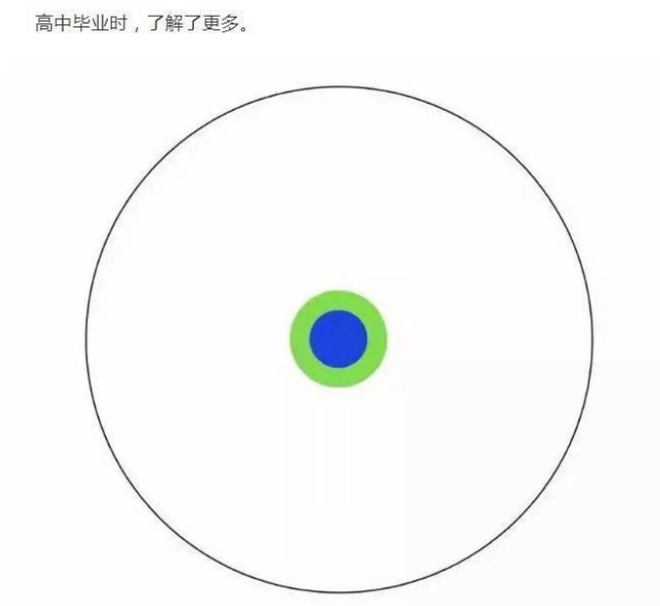

Slide 7
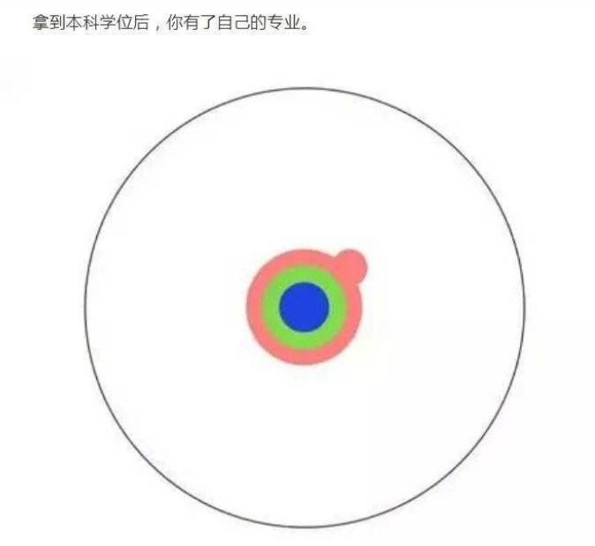
本科

Slide 8
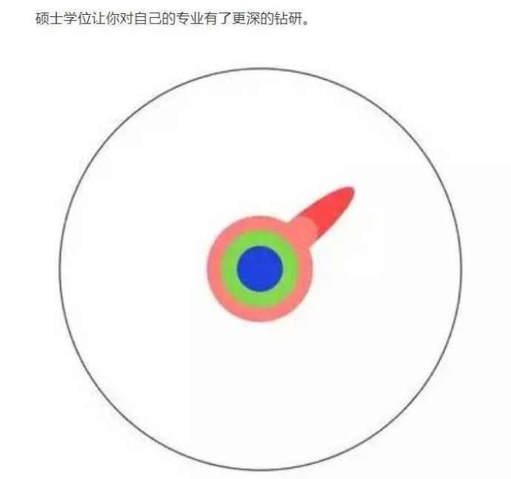
硕士

Slide 9
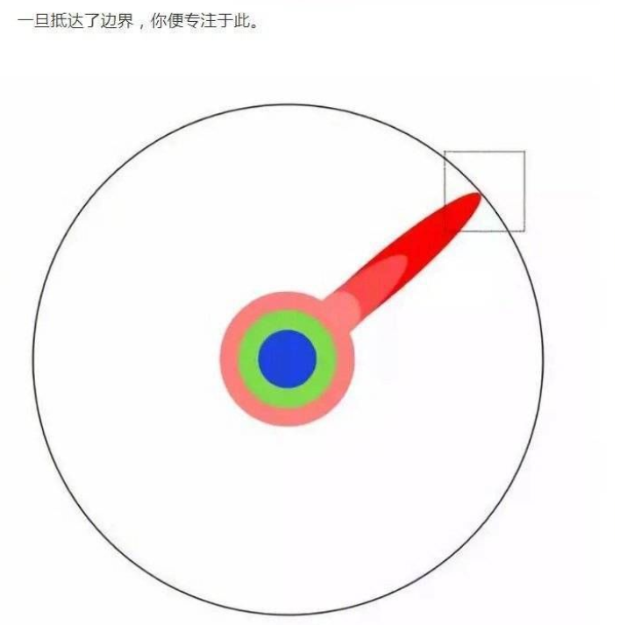
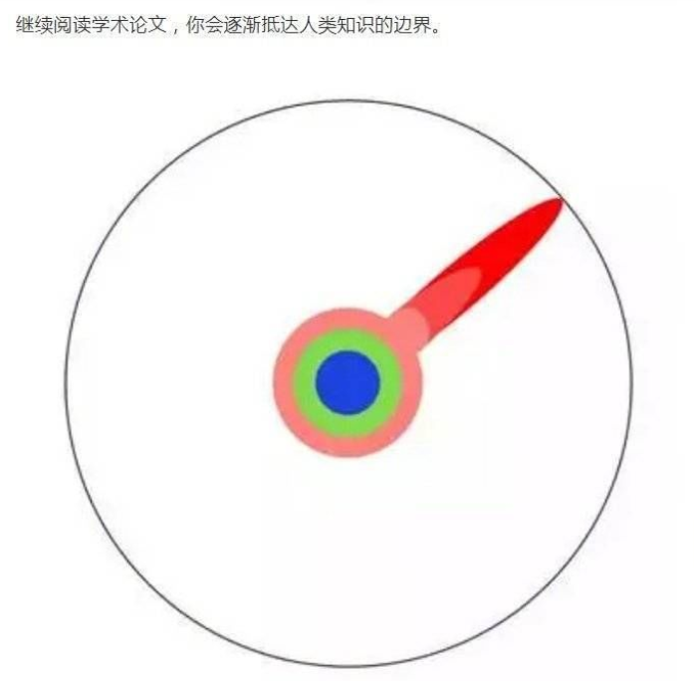

Slide 10
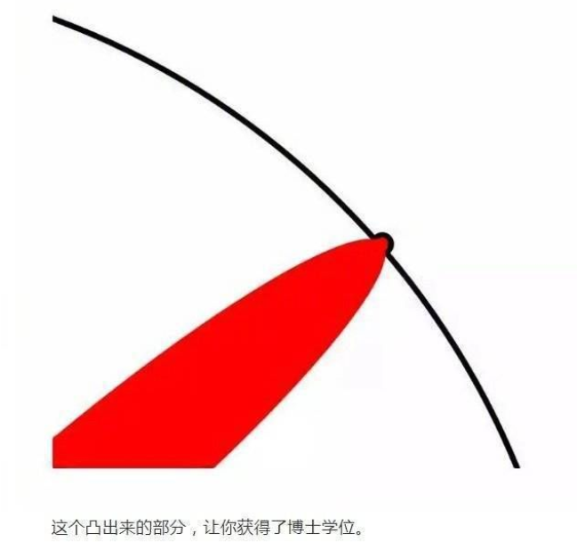
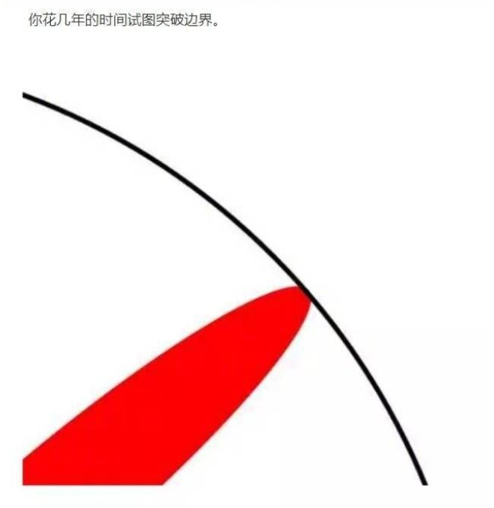

Slide 11
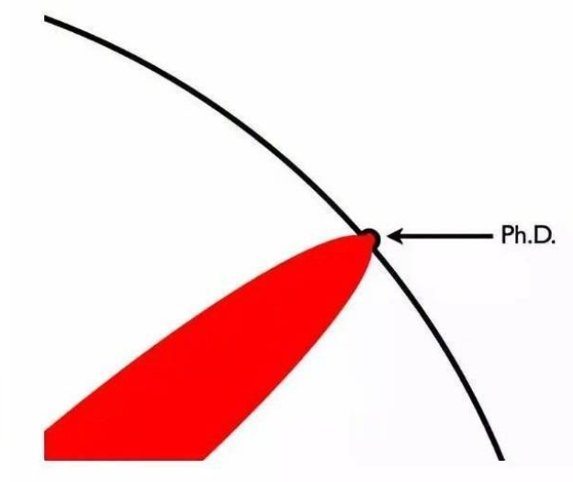
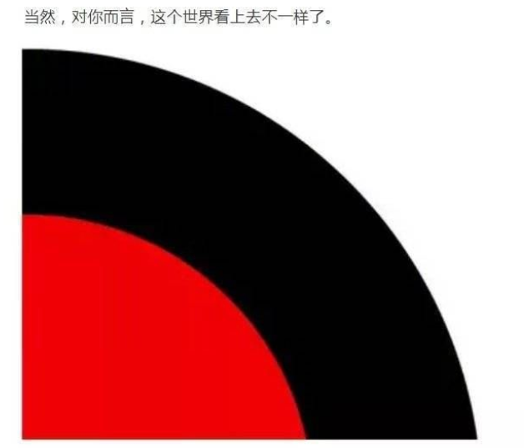

Slide 12
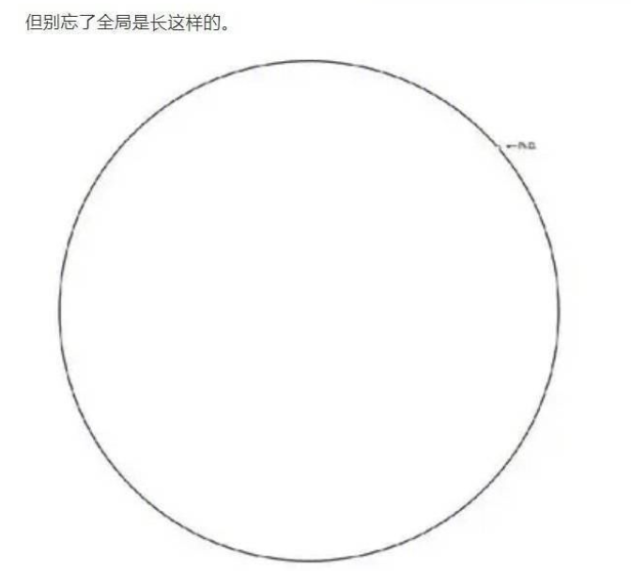
这是一组非常生动的图画，最后那张图更是“意外结局”的典范。它让人感受到自身的渺小，对于走在硕博道路上的人来说是非常必要的提醒：
不要因为推动了一点边界而洋洋自得，也不要一味沉浸在自己的领域中，忘记了这个世界的辽阔和丰富。

Slide 13
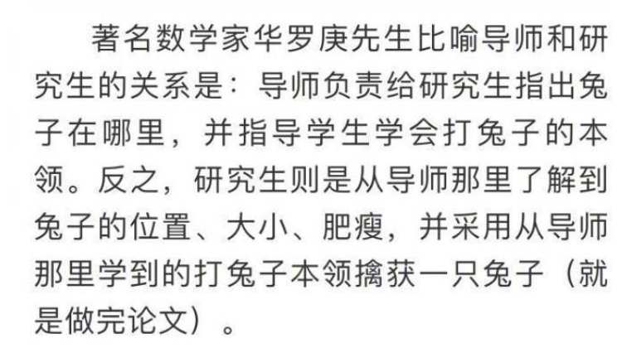
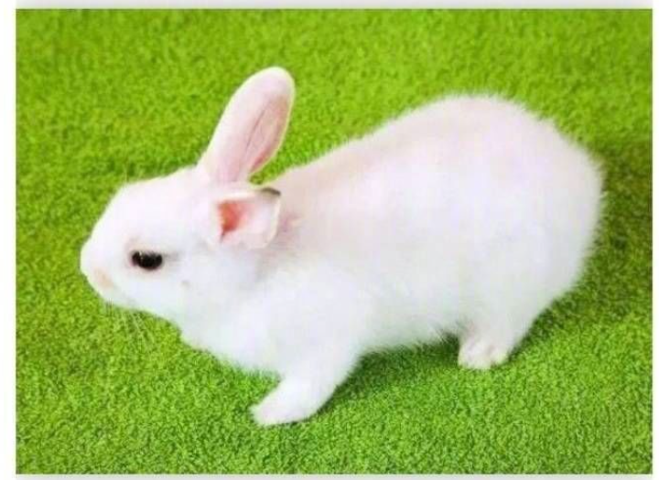
兔子版

Slide 14
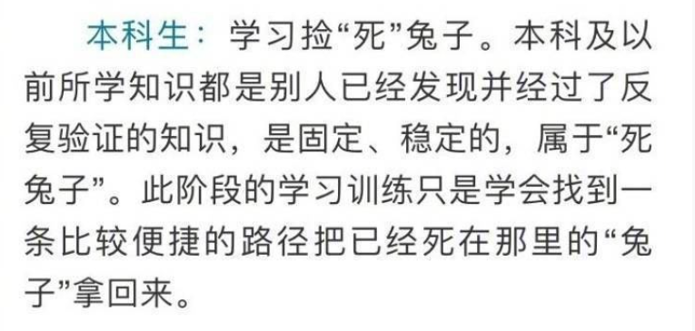
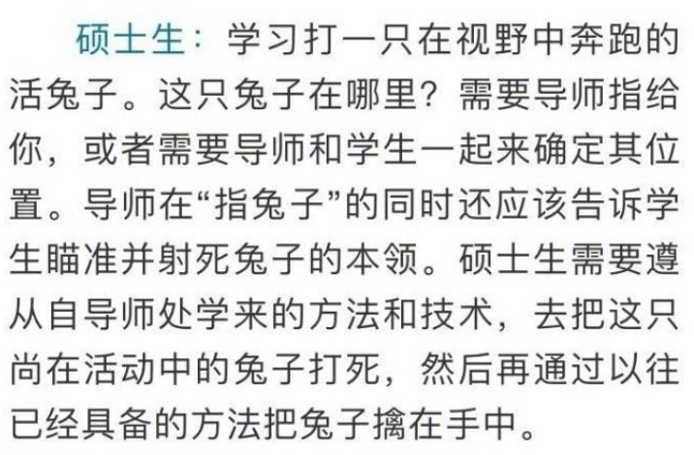

Slide 15
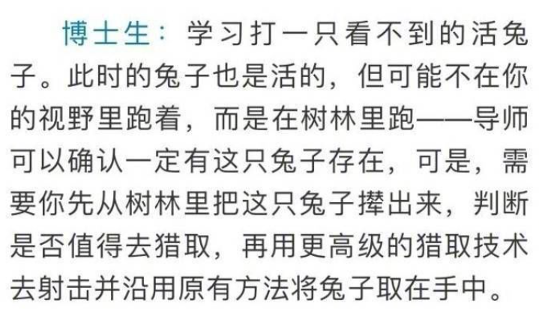
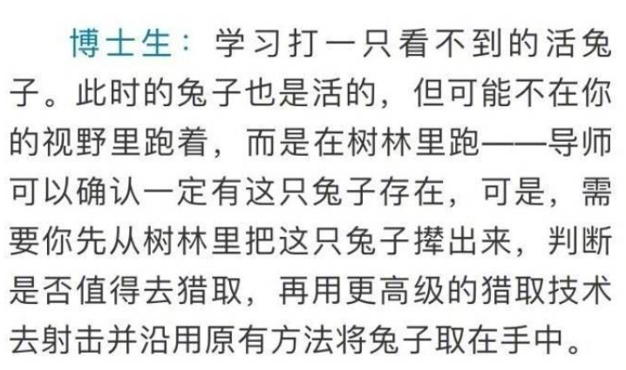
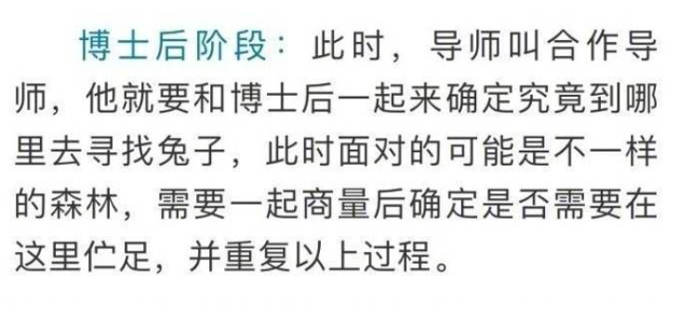

Slide 16
论文字数要求
本科毕业论文字数5000-15000字之间，硕士毕业论文字数20000－50000字之间，博士毕业论文字数50000-150000字之间含博士后。

Slide 17
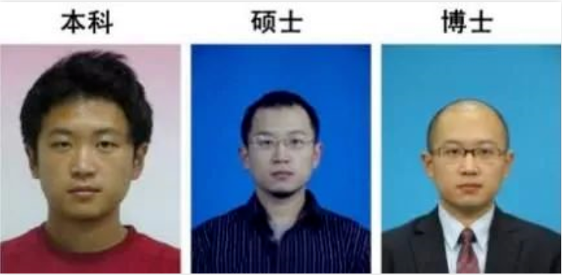
本科、硕士、博士，究竟有什么区别？
https://mp.weixin.qq.com/s?__biz=MzI0Njc5ODM4MQ==&mid=2247613383&idx=2&sn=b5c73b94fc45f1195cf6b14c7644bfc8&chksm=e9baba85decd3393dc103860ec7aebdd5da5c7aa1ccb2b0324eac07e7f1c2c313aa90f3fbe9e&scene=27

Slide 18
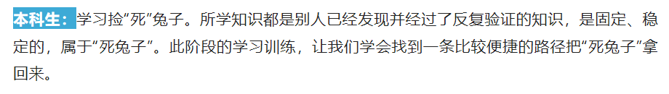
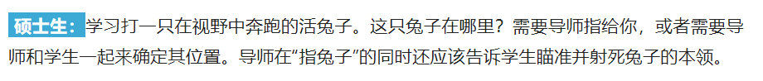
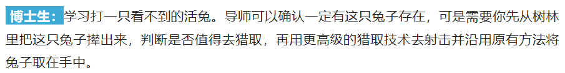
本科、硕士、博士，究竟有什么区别？

Slide 19
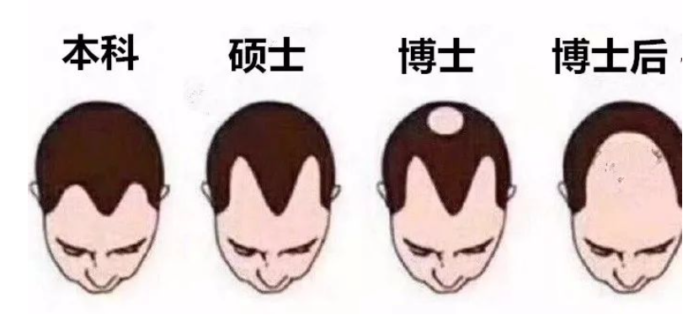
本科、硕士和博士有何区别？
https://zhuanlan.zhihu.com/p/556452016

Slide 20

只用一盘“红烧肉”，帮你区分本科，硕士，博士有啥区别？
https://baijiahao.baidu.com/s?id=1675350082870240647&wfr=spider&for=pc

Slide 21
本科生找了一张菜谱，买了需要的食材和酱料，照着菜谱炒出来了。
研究生在网上找了数十个菜谱，比较了不同菜谱的异同，综合出一份相对有特色的菜谱，并选择了几个食材供应商进行严格对比筛选，最后炒出了回锅肉，并且写了一篇《如何炒出色香味具全的回锅肉——兼论我国各个菜系回锅肉的异同》的比较研究报告
博士回去进行了大量的调研，历时半年提交了一份一百多页的论文。翻开论文目录的第一章写着：如何养猪。因为猪是回锅肉的源头。

Slide 22
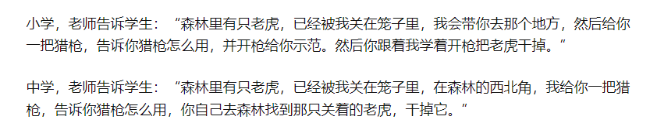
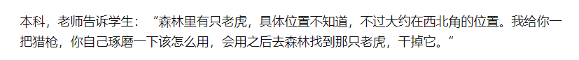
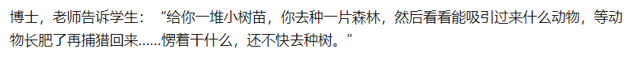
干掉老虎的类比

Slide 23
北京大学教授乔晓春
读书应该有五个层次：
第一个层次是学习新知识，让自己知道得更多，知识面更宽；
中小学生的学习主要集中在第一个层次，即单纯学习知识或学习“是什么”。
第二个层次应该是不仅知其然，还要知其所以然，那就是不仅学了“是什么”，还要学到“为什么”，也就是要搞清楚知识背后的道理；
到了中学，特别是高中期间会开始学习一些“为什么”。
第三个层次是要学到人家是怎么获得的知识，或知识是如何研究出来的，即了解别人研究问题的思路和方法是什么；
到了大学本科主要是学“是什么”和“为什么”，这期间对“为什么”的掌握要比中学时多很多，并开始接触第三个层次，关于“怎样做”的问题，即学习一些初级的研究方法，但是这些研究方法对于独立做一项研究还是远远不够的。

Slide 24
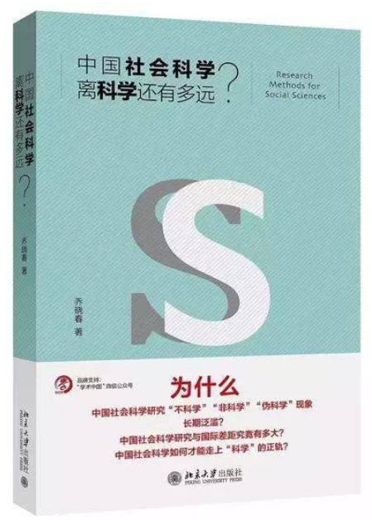
北大教授：中国社会科学离科学还有多远？
https://www.sohu.com/a/459300871_782639

Slide 25
第四个层次是如何将学到的这些知识，包括所需知识、研究思路和研究方法，用在自己的专业研究上，并从事科学研究；
到了硕士研究生阶段，就应该更系统地学习研究思路和方法，即加强第三个层次知识的学习，并开始涉及第四个层次的问题，即开始能够做初步的、简单的研究。
第五个层次就是能够把学到的知识、思路和理念应用到更为宽泛的领域，包括对生活方式、思维方式、价值观、世界观和人生观的提升。
到了博士生阶段，基本上进入了主动学习阶段，即集中完成第四个层次和第五个层次。
从培养目标的差异上看，硕士培养的是“会做事情”的人，博士培养的则是“会思考、会创新、有智慧”的人，这应该是学习的终极目的。
这里的前三个层次属于被动学习，后两个层次属于主动学习。
前者需要老师来教，后者更需要“自悟”，老师的作用主要是引领，而仅仅不是传授。
学习的最高境界不在于学到了多少知识，而是要通过学习引发更多、更广泛的思考，使思考变成一种能力和习惯，而且这种思考是不断深入、不断扩展的。

Slide 26
所以在国外，一个学科的成熟程度，取决于这门学科有没有一门专业的词典，我们是照着词典来说话的，我们是照着词典来得到专业训练的，我们的社会科学里各门学科有没有标准的专业词典，规定了我们的专业术语。因为大家在学术研究里讲的话都是用专业术语讲话，因为这些专业术语在同样一个研究的社群里，同样一批学者里，大家都是有共同的理解，有共同的定义，这样我们的话才能交流。
能够用大众的话来讲学术，通常来说要我做我可能做不到，如果说我做到了，首先我要告诉大家，我在这儿讲的不是学术，或者我在做科普，所谓的科普就是把专业的语言用老百姓的语言表述出来
在我们学术界，你真正讲一个结论的时候，我不是讲结论本身，而是要讲这个结论的证据是什么。
要注意，专业是什么？在国外强调一件事情，专业或者说我们属于这个专业的社群的人，他们之间的对话是用专业术语在对话，这些专业术语是有明确界定的，老百姓是听不懂的，而且老百姓的话是没有专业界定的话，是不严谨的。
但是凡是讲结论的人不讲证据的，从社会科学的角度来说我就怀疑他的结论对不对，但是老百姓不怀疑，老百姓觉得讲得挺有道理，就过去了

Slide 27
很多社会科学研究是凭经历，凭研究者的感受、想法或者一些所谓哲学的推理，来做研究，来下结论的。你看我们很多论文里你会发现没有数据，全都是讲理论，讲感受，包括不仅仅是我们说一般的社会科学，包括社会学，因为社会学是研究最具体的人的，你会发现也都是很多学者的一些想法、一些感受。
如果做科学的研究你会发现中国真正的结论很少。我们基本都是说出来这些结论的，但很少是证明出来的结论。
科学研究是很严肃的事情，什么叫严肃？能够得出一个结论是很重要的事情，就相当于过去我们在数学物理里发现一个定理一样，如果你能意识到你的研究有这样的意义的话，你会想我花多大工夫都要把这个事情做出来，因为一旦做出来了，你就澄清了一个问题，就跟物理学和其他自然科学一样，这个时候你来证明了这件事情，这件事情的署名权或者这个发现就是你的，从这个角度来说，一个研究是非常有意义的。
因为结论从自然科学来说，因为我原来是学数学的，我会用这样的思路，什么样的思路？任何一个结论都是有条件的，先说条件，后说结论。数学也不存在一个没有条件的结论或者放之四海而皆准的结论
科学和不科学的区别，科学是要证明出这个结论，证明出这个结论别人推翻不了，除非你把我的过程方法推翻掉了，否则你推翻不了我的结论。

Slide 28
一个好的研究，如果你得出的是一个好的结论，而且是你真正证明的结论，这个研究要注意这是你做的，你是有结论的署名权的。
科学到底是什么？科学是解释经验现象的一套系统方法。这个定义我是从国外的书上摘过来的，什么叫经验现象？经验现象是可观测、可测量的客观事实。要注意有些东西不可观测、不可测量，比如你的来世怎么样，肯定观测不到，肯定测量不出来。
。如果按照这样一种思路的话，必须是可观测、可测量的，一定是针对客观事实的，如果这是科学思路的话，我们下面可以说科学有什么特点。科学是以事实为依据，以方法为手段。我的结论是基于事实的，但是要注意，我的事实往往是表象的，是杂乱无章的，我需要一些整理，这些整理就是方法，对这些事实要进行整理，让事实表现出规律，这就是方法。
科学研究是为了解释经验现象，要注意这种科学不仅包括社会科学，也包括自然科学。
所以社会科学研究必须以事实为依据，以方法为手段，所以你判断一个研究是不是科学的研究，你可以这么看，他的结论是不是基于事实得出的结论，他是不是用了比较科学的方法得出的结论，而不是简单的罗列式的。

Slide 29
真正科学的研究是让事实说话，让数据说话，不是要研究者自己说话。你要让事实来说话，但是这个话往往进一步引申，我们做研究是把事实抽象成数据做的，我们很难直接针对事实。把事实转化成数据，然后针对数据进行处理和分析，然后得出结论。所以这个结论要注意，是事实得出的结论，是数据得出的结论，不是研究者自己得出的结论。作为研究者，我没有资格说任何的结论，换句话说，凭我个人的经历和感受做的结论，都不是科学的研究，
如果是这样的话，一个研究者的作用是什么？研究者只是事实的收集、整理、组织、分析者，而不应该是事实的承载者，个人的经历和感受不能作为一般事实来下结论的。所以按照这个原则，你就很容易判断出哪些论文有可能是科学的研究，所以什么叫科学？科学最重要的是尊重事实，事实是研究者的上帝，事实告诉我什么就是什么，我的作用是对事实的整理和归纳，最终告诉你的结论是事实得出的结论，而不是我得出的结论。所以这是一个真正的科学研究者应该做的事情，所以这里讲的什么是科学，科学有一些基本的原则。
按照这个思路去判断我们现在发表的论文，有多少论文的结论是基于事实、基于数据，而不是基于他个人的一些想法做的结论。你会发现研究者在这里面的作用，并不是要讲自己有什么感受，自己有什么经历，自己认为怎么样。而是你要尊重客观事实，而且你要用规范的方法得出事实所能反映出的一些规律，然后得出结论，这个才是真正的科学的研究。

Slide 30
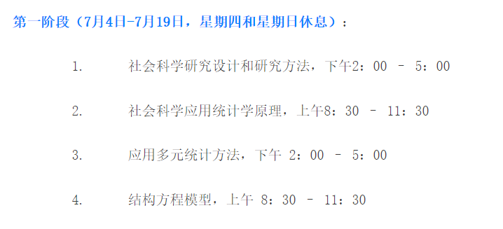
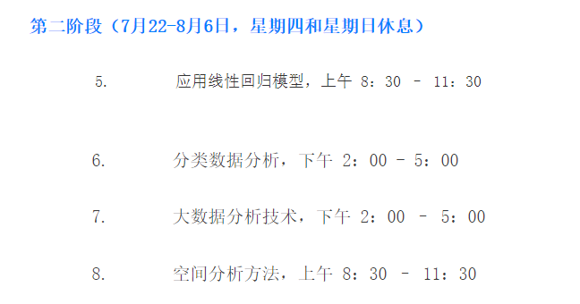
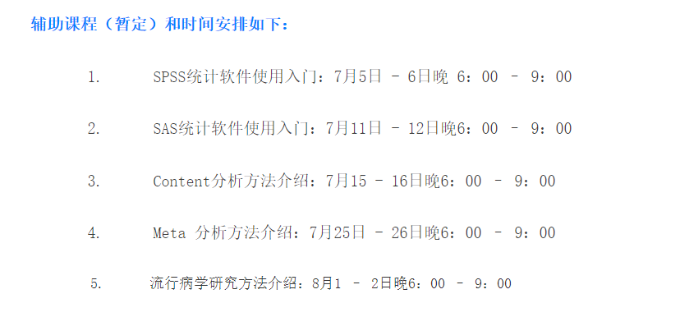
2016年北京大学“社会科学研究方法暑期班”招生简章
北京大学人口研究所王德利老师联系，北京大学人口研究所电话：010-62751974；电子邮箱：rkyjs@pku.edu.cn
正式课程每门课的培训费，在读（不包括在职）硕士和博士研究生800元/每人，教师、科研人员或公务员及其他在职人员1000元/每人；暑期班学员参加辅助课和学术讲座不收费
http://stc.ustc.edu.cn/2021/0602/c4516a511210/page.htm

Slide 31
其他说
编程学习
https://blog.csdn.net/weixin_39887577/article/details/110581195

Slide 32
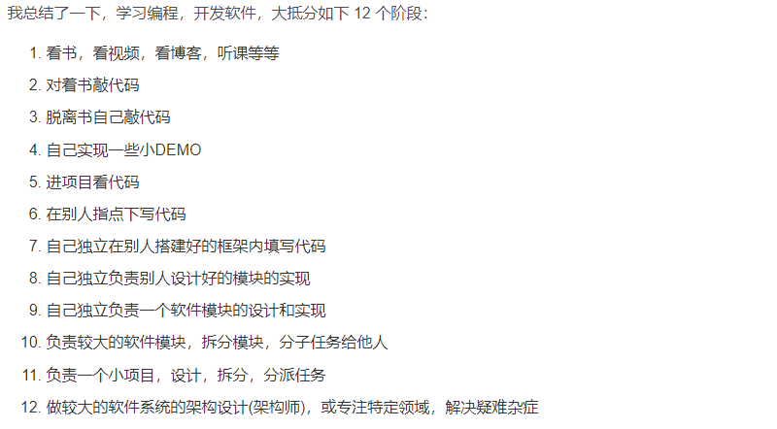

Slide 33
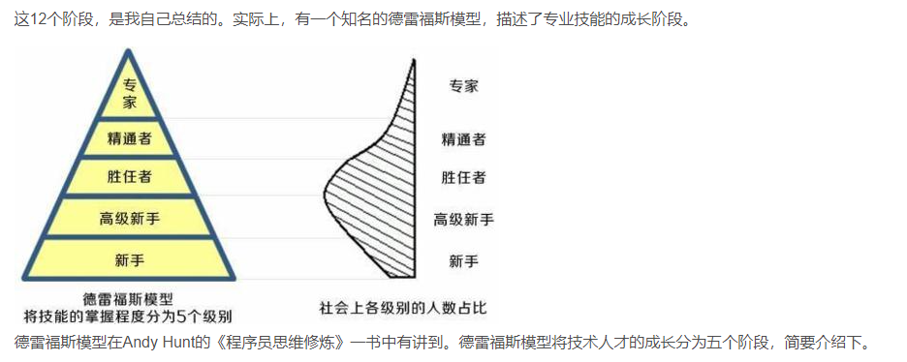

Slide 34
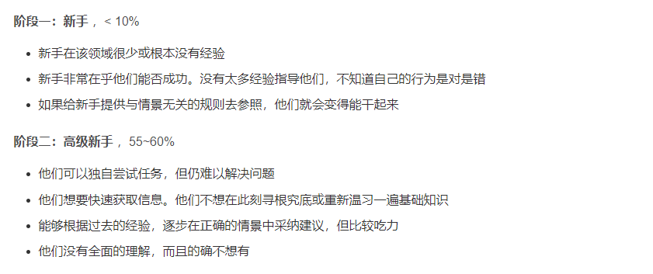

Slide 35
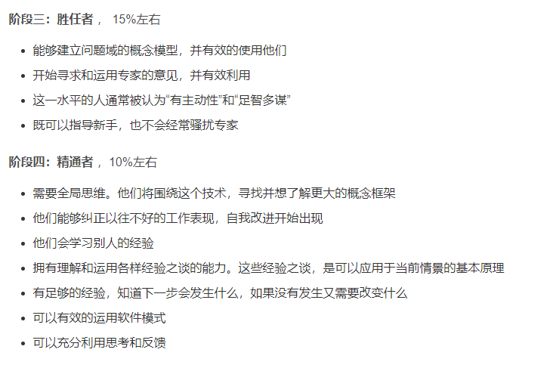

Slide 36
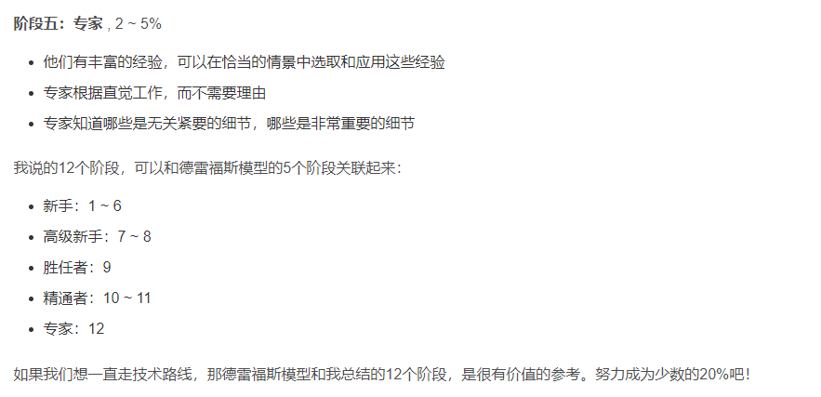

Slide 37
